Slide 1
স্বাগতম

Slide 2
শিক্ষক পরিচিতি
কাজী মেজবাহ উদ্দিন
সহকারি শিক্ষক
বাতিসা বালক সরকারি প্রাথমিক বিদ্যালয়
চৌদ্দগ্রাম,কুমিল্লা।

Slide 3
পাঠ পরিচিতি
বিষয়ঃ গণিত,
শ্রেনিঃ প্রথম সময়ঃ ৪৫ মিনিট
পাঠের শিরোনামঃ ছবি দেখে গননা করে সংখ্যা লেখ।
পাঠের অংশঃসংখ্যা প্রতীক ( ১ ২ ৩)।

Slide 4
শিখনফলঃ
সংখ্যা প্রতীক 1, 2, 3 লিখতে পারবে।

Slide 5
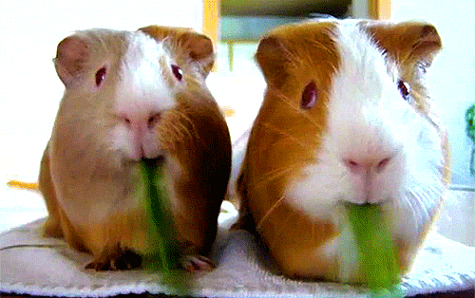

Slide 6
সংখ্যা প্রতীক
(1, 2, 3)

Slide 7
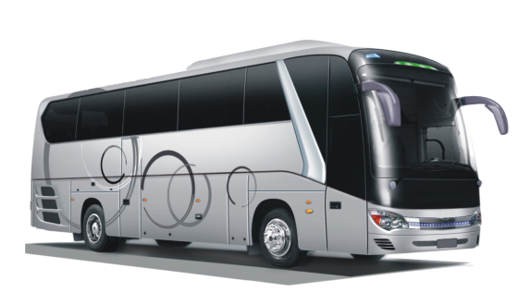
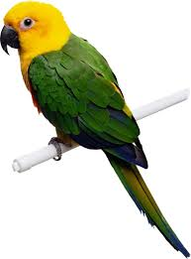
১
২
৩

Slide 8
১

Slide 9
১

Slide 10
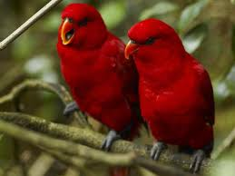
২

Slide 11
২

Slide 12
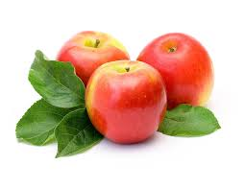
৩

Slide 13
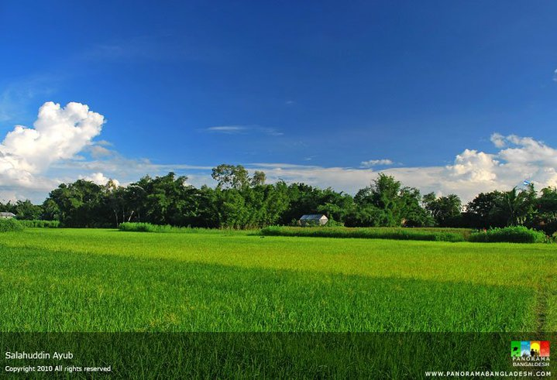
১

Slide 14
২

Slide 15
৩

Slide 16
১
২
৩

Slide 17
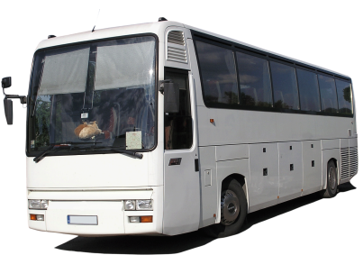
দলীয় কাজ
দলঃ গোলাপ।
ছবি দেখে সংখ্যা লিখ

Slide 18
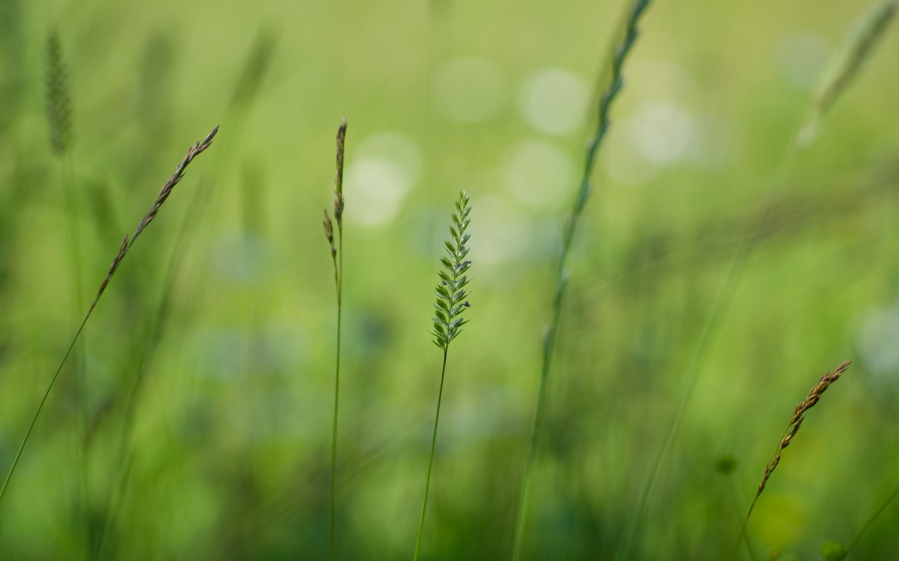
দলঃ জবা।
ছবি দেখে সংখ্যা লিখ

Slide 19
মূল্যায়ণঃ
ছবি গুণে সংখ্যা লিখ

Slide 20
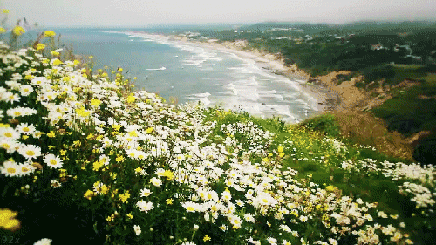
ধন্যবাদ

